Slide 1
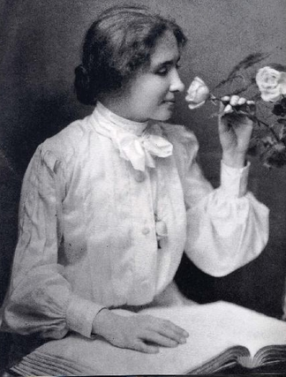
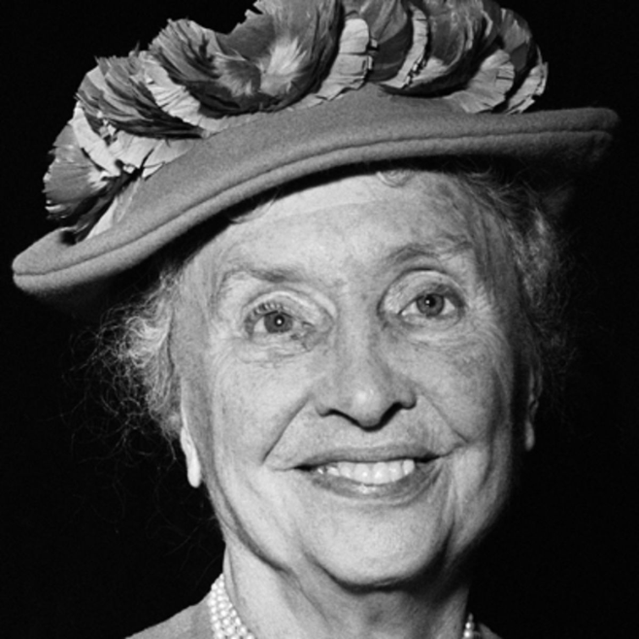
helen keller

Slide 2
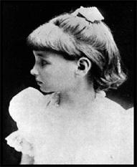
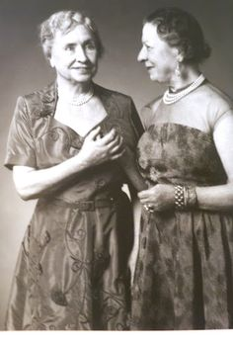
Moments marquants
1880: Elle est née et 19 mois plus tard, elle est atteinte d’une grave maladie qui la rend sourde, muette et aveugle.
1886: Une dame du nom de Anne aide Helen Keller à apprendre à lire, à communiquer et à décoder les objets qui l’entourent.

Slide 3
1904: Après avoir étudié dans des écoles pour aveugles et des écoles régulières, Helen Keller obtient son diplôme à l’Université en art. Elle est la première personne aveugle et sourde à avoir un tel diplôme.
1915: Elle crée un organisme pour aider les personnes aveugles dans leur quotidien.
1968: Helen Keller meurt à 88 ans.

Slide 4
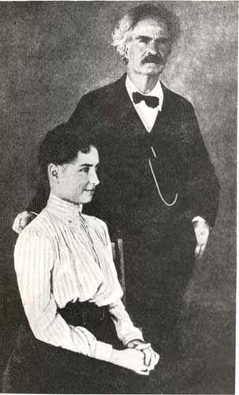
Qui est Helen Keller?
Helen Adams Keller était une écrivaine, activiste* et conférencière américaine. Au cours des 50 années qui suivirent, Helen Keller se consacra au « service de l’humanité », luttant pour les droits des femmes, des ouvriers, des minorités et devient une sorte d’ambassadrice mondiale des faibles et des opprimés.
*Elle a posé des actions directes afin que les droits des femmes soient reconnus et respectés.

Slide 5
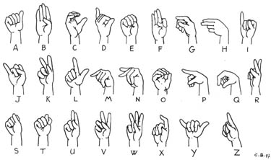
Langage des signes

Slide 6
Merci
Mélodie, Félix et Mathis ;-)

